Slide 1
Studienseminar für Gymnasien Bad Vilbel
Kernpraktiken als Beobachtungsschwerpunkt im Hospitationsunterricht der Einführungsphase (HEP)
Dr. Achim Schröder
Studienseminar für Gymnasien Bad Vilbel
Handout 1: Transkript, Handout 2: Übersicht, Handout 3: DB für HEP

Slide 2
Studienseminar für Gymnasien Bad Vilbel
„Hospitationsunterricht in der EP“
Definition
Lehrkraft im VD beobachtet den Unterricht einer erfahreneren Lehrperson
zu Beginn oft wechselnde Lehrkräfte
kaum Einbezug in Planung möglich
wenig Möglichkeiten der Reflexion
Notwendigkeit einer hohen Selbständigkeit in Dokumentation und Auswertung

Slide 3
Studienseminar für Gymnasien Bad Vilbel
„Hospitationsunterricht in der EP“
Abgrenzung
Hamburg / Thüringen: Unterrichtshospitation = Unterrichtsbesuch (Reichelt / Wenge 2021, Uni Erfurt 2017)
Kollegiale Hospitation = Vorbereitungs-, Unterrichtsbeobachtung-, Feedback- und Reflexionsphase (Kempfert & Ludwig, 2008; Salzmann, 2015)
Potenzial der „Feedbackphasen“ kann in HEP strukturell nicht ausgeschöpft werden

Slide 4
Studienseminar für Gymnasien Bad Vilbel
„Hospitationsunterricht in der EP“
Abgrenzung
In den ersten „Vorbereitungsphasen“ oft weder Beziehungsklärung noch gemeinsam abgestimmte „Beobachtungsaufträge“, z.B. „Beobachte bitte, ob und in welchen Situationen Schüler X den Unterricht stört und wie ich als Lehrer auf sein störendes Verhalten reagiere“ (Kempfert & Ludwig, 2008, S. 9).
HEP deshalb in Teilen „unheimliche“ Hospitationen (Mühlhausen 1991: „ambivalenter Wunsch nach gegenseitiger Hospitation – Interviewstudie“, n = 40)

Slide 5
Studienseminar für Gymnasien Bad Vilbel
„Hospitationsunterricht in der EP“
Abgrenzung
Zitate aus Mühlhausen 1991:
„Wir Lehrer vertragen ja Kritik ganz schlecht.“
„Kollegial H.“ passieren nicht, „weil viele Kollegen … unglaubliche Angst haben, sich vor anderen Kollegen zu präsentieren und immer dahintersteht, man wird in gewisser Weise kontrolliert“
„ist .. leicht ein Punkt, wo irgendwelche innerschulischen Aggressivitäten .. erzeugt werden. Sehr schwierig, da müssen sich Psychologen mit beschäftigen.“
„da kommt kein anderer ’rein. Höchstens ein Lehramtsanwärter, und der hat sowieso nicht viel zu sagen.“

Slide 6
Studienseminar für Gymnasien Bad Vilbel
„Hospitationsunterricht in der EP“
Abgrenzung
Ursachen aus Sicht von Mühlhausen (1991):
„Nicht wenige Lehrerinnen haben die Ausbildungszeit als Herrschaftssituation erlebt, in der es nicht so sehr darum ging, sich etwas selbst Nachvollziehbares anzueignen, sondern beim Schreiben und Umsetzen von Entwürfen ein Ritual nach den von Ausbildern und Prüfern vorgegebenen Regeln zu absolvieren, um anschließend der Beobachtungs- und Urteilsfähigkeit der Personen ausgeliefert zu sein, die die »Amtsgewalt' hatten, festzusetzen, was guter Unterricht ist. Die Angst vor dem Hospitiert- und Beurteilt-Werden sitzt deshalb tief und wirkt auch noch lange nach der Verbeamtung nach. Sie scheint .. eine Art ,Hospitationstrauma‘ .. zu sein.“(ebd., 213).

Slide 7
Studienseminar für Gymnasien Bad Vilbel
„Hospitationsunterricht in der EP“
Abgrenzung
Ursachen aus Sicht von Mühlhausen (1991):
„Ein Hindernis besteht darin, daß sich einige Lehrerinnen zurückversetzt sehen in ihre Ausbildungszeit, in der sie Hospitationen ausschließlich als Element eines Beurteilungsverfahrens erlebt haben, das für sie mehr bedrohlich als hilfreich gewesen ist “
Trotzdem: Mehrheit offen für Hospitationen (Mühlhausen 1991, 207f.) …

Slide 8
Studienseminar für Gymnasien Bad Vilbel
„Hospitationsunterricht in der EP“
Abgrenzung
… Potenzial der „Feedbackphasen“ kann allerdings strukturell bedingt nicht ausgeschöpft werden
Es fehlen mindestens zu Beginn des VD bei den Mentorinnen und Mentoren:
die positiven Erfahrungen mit (kollegialer und bewerteter) Hospitation
Zeitressourcen für Vor- und Nachbereitung

Slide 9
Studienseminar für Gymnasien Bad Vilbel
„Hospitationsunterricht in der EP“
Abgrenzung
Ausblick von Mühlhausen 1991:
Aneignung neuer Unterrichtsmethoden und didaktischer Prinzipien [kann] durch eine vergleichende Einblicknahme des Unterrichtshandelns mehrerer Lehrerinnen erleichtert werden (M. verweist auf Nilshon 1983)
„Die zunächst … an Begriffen festgemachten und ggfs. in beispielhaften Unterrichtssequenzen erläuterten Konzepte erfahren durch die Umsetzung von verschiedenen Lehrern in jeweils anderen Klassen eine ganz verschiedenartige Inszenierung, die das Verständnis für das jeweilige Konzept fördert.“

Slide 10
Studienseminar für Gymnasien Bad Vilbel
„Hospitationsunterricht in der EP“
Abgrenzung
Ausblick von Mühlhausen 1991:
die Beschäftigung mit der Transformation von begrifflich fixierten Unterrichtskonzepten in eine komplexe und vielfältige Unterrichtspraxis kann den Blick für Auslegungsmöglichkeiten und -grenzen eines Konzepts schärfen. (Mühlhausen 1991, 217)
Die Fähigkeit zu einer eigenständigen kriteriengeleitete und Datensammlung und –auswertung hat in HEP hohes Potenzial …

Slide 11


Studienseminar für Gymnasien Bad Vilbel
„Hospitationsunterricht in der EP“
Anforderungen an HEP
Die Fähigkeit zu einer eigenständigen kriteriengeleitete und Datensammlung und –auswertung hat hohes Potenzial, wenn:
HEP „20 oder mehr Stunden Kontaktzeit“ aufweisen (denn „für Fortbildungsangebote die insgesamt unter 14 Stunden lagen konnten keine nachhaltigen Lerneffekte nachgewiesen werden“) (vgl. Sauer/Knebel 227)
„begrifflich fixierte Unterrichtskonzepte“ zur Orientierung vorliegen (vgl. Mühlhausen 1991, 217)

Slide 12

Studienseminar für Gymnasien Bad Vilbel
Warum Kernpraktiken als „begrifflich fixierte Unterrichtskonzepte“?
LiV fragten häufig: „Was wünschen Sie sich im UB? Was soll ich machen?“
Uni, Studienseminar und Schule sind zu wenig vernetzt, Forschung: „Kohärenzdefizit“(Wagener u.a. 2019)
seit 2021 erproben wir „Kernpraktiken“ als Ausbildungs- bzw. Unterrichtskonzept
seit 2023 haben LiV 40-80 Ustd. Doppelsteckung
schon lange eine dreimonatige Phase mit 12 HEP / Woche

Slide 13
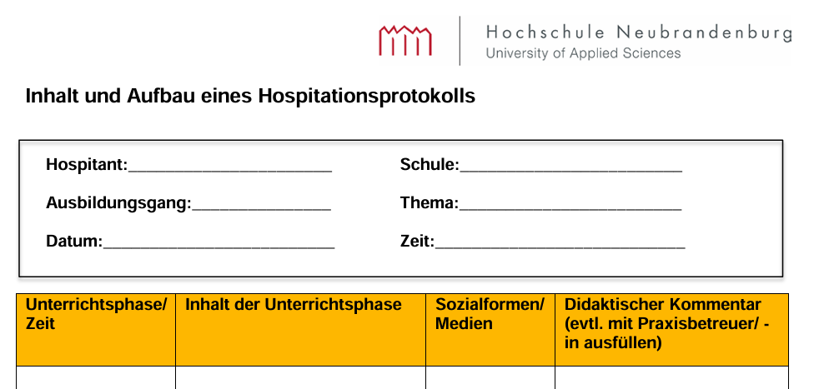
Studienseminar für Gymnasien Bad Vilbel
Dokumentationsbögen für
Hospitationen: „Welche begrifflich
fixierte Unterrichtskonzepte“?

Slide 14
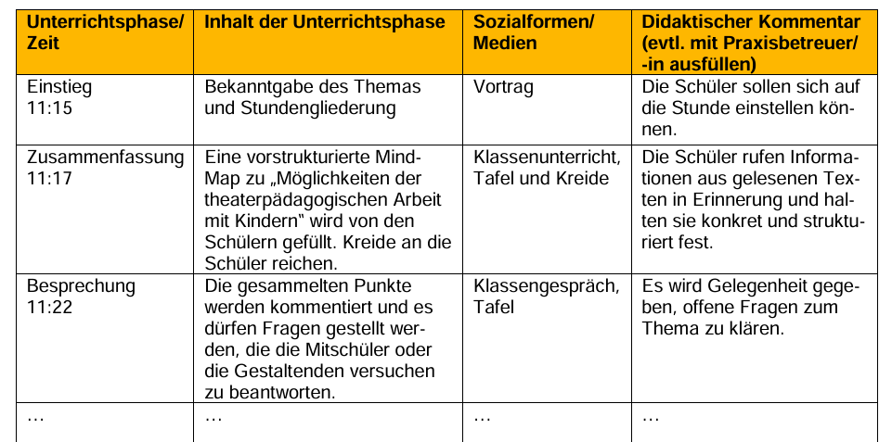
Studienseminar für Gymnasien Bad Vilbel
Dokumentationsbögen für Hospitationen: „begrifflich fixierte Unterrichtskonzepten“?
in Orientierung an klassischen Verlaufsplänen
im Zentrum steht die Phasierung der Stunde durch die LP
Blick auf Wirkung nur eingeschränkt: „sollen sich“
wenig Hinweise auf bildungswissenschaftliche Konzepte

Slide 15
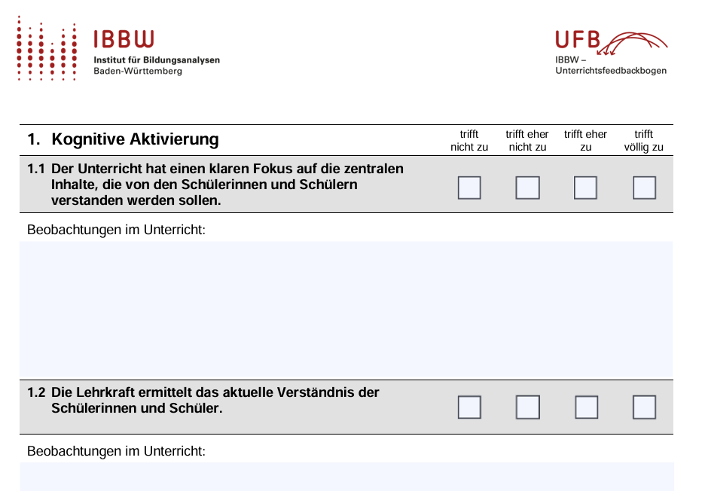
Studienseminar für Gymnasien Bad Vilbel
Dokumentationsbögen für
Hospitationen: „Welche begrifflich
fixierte Unterrichtskonzepte“?
Orientierung an (abstrakten) Tiefenstrukturen
Blick auf Wirkung durch „Beobachtung“ möglich aber nicht fokussiert

Slide 16
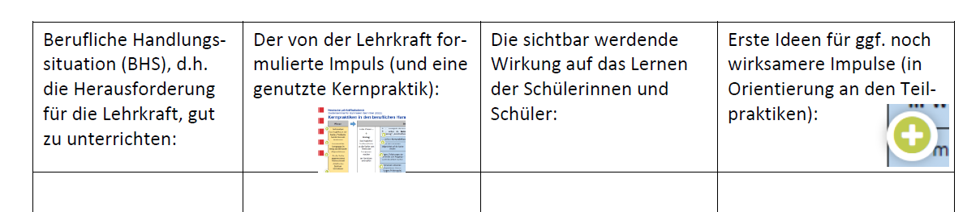
Studienseminar für Gymnasien Bad Vilbel
Dokumentationsbögen für
Hospitationen: „Welche begrifflich
fixierte Unterrichtskonzepte“?
Ausgangspunkt: komplexe berufliche Handlungssituationen
Orientierung an konkreten Handlungen von Lehrkräften (KP = Kernpraktiken / core practices)
Fokussierung auf Wirkung (im Sinne von J.Hattie)
erster Aufbau einer Verfügbarkeit der Kernpraktiken durch den Arbeitsauftrag, die dokumentierten Impulse in Orientierung an Teilpraktiken wirksamer zu formulieren

Slide 17
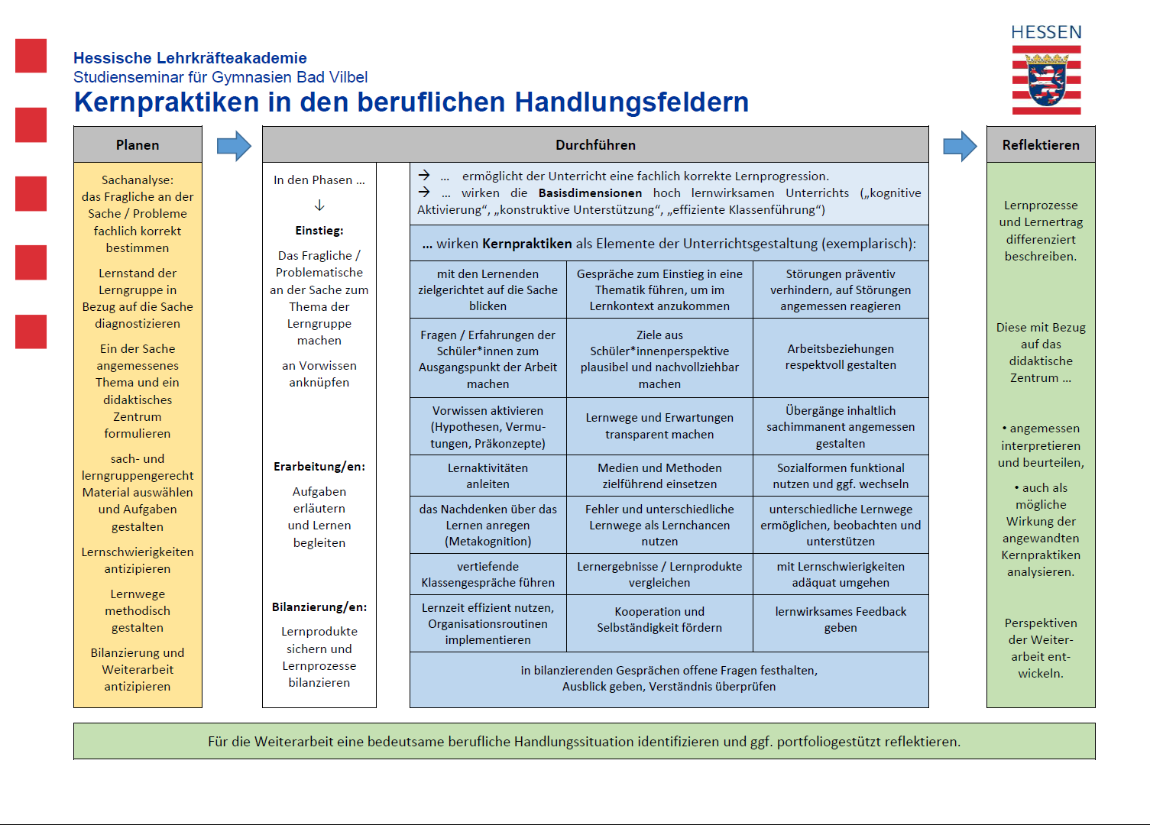

Studienseminar für Gymnasien in Bad Vilbel
Vier Perspektiven auf guten Unterricht
UNTERRICHT
Universität: Dozent*innen / Studierende
Schule: Mentor*innen
Lehrkraft im VD
Studienseminar: Ausbilder*in
Wie kann gelingen, dass alle vier gut vernetzt zusammenarbeiten?
Wie kann die „Übersicht über Kernpraktiken in den Handlungsfeldern“ und der „Selbsteinschätzungsbogen“ in der Doppelsteckung genutzt werden?

Slide 18
Studienseminar für Gymnasien in Bad Vilbel
Vier Perspektiven auf guten Unterricht
UNTERRICHT
Was zeigt die Übersicht über „Kernpraktiken … “?
Eine Liste von
konkreten Handlungen, die in der
Bildungswissenschaft als sehr lernwirksam gelten und
anders als die „perfekte 45-Minuten-Stunde“
beobachtet,
geübt,
recht schnell erlernt werden können.
Universität: Dozent*innen / Studierende
Schule: Mentor*innen
Lehrkraft im VD
Studienseminar: Ausbilder*in
Wie kann gelingen, dass alle vier gut vernetzt zusammenarbeiten?
Wie kann die „Übersicht über Kernpraktiken in den Handlungsfeldern“ und der „Selbsteinschätzungsbogen“ in der Doppelsteckung genutzt werden?

Slide 19
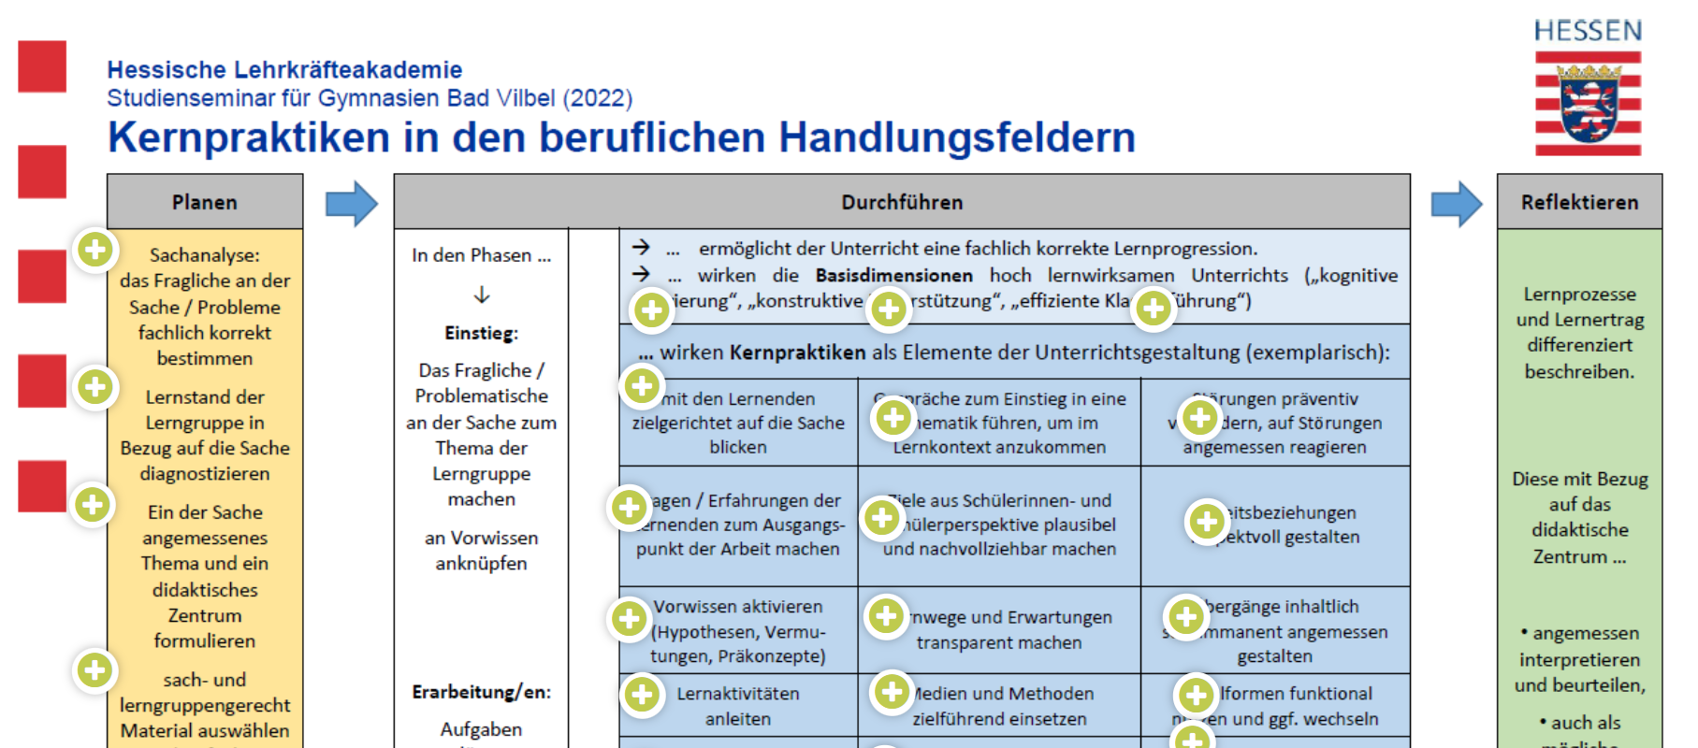
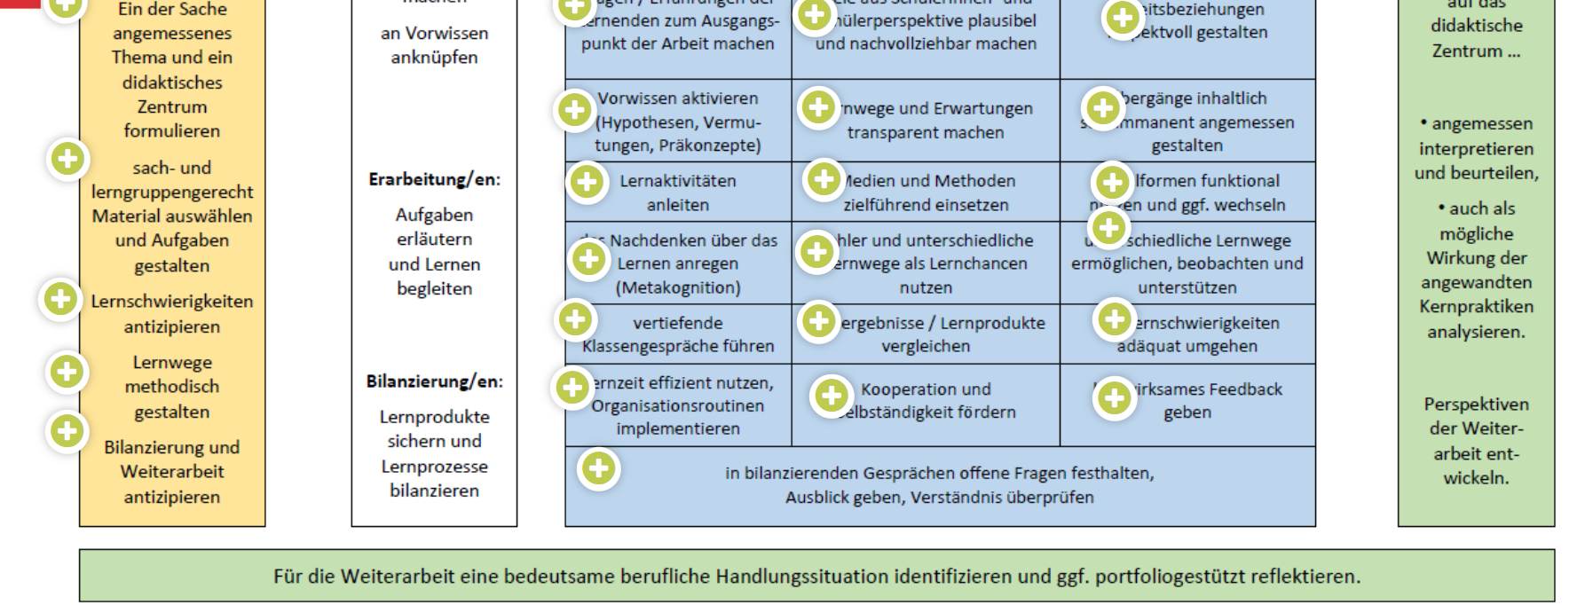
Studienseminar für Gymnasien in Bad Vilbel
Vier Perspektiven auf guten Unterricht
UNTERRICHT
Universität: Dozent*innen / Studierende
Schule: Mentor*innen
Lehrkraft im VD
Studienseminar: Ausbilder*in

Slide 20
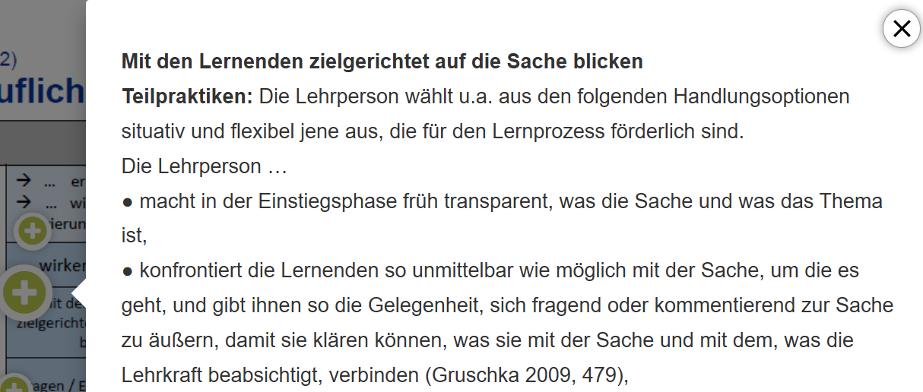
Studienseminar für Gymnasien in Bad Vilbel
Vier Perspektiven auf guten Unterricht
UNTERRICHT
Universität: Dozent*innen / Studierende
Schule: Mentor*innen
Lehrkraft im VD
Studienseminar: Ausbilder*in
Wie kann gelingen, dass alle vier gut vernetzt zusammenarbeiten?
Wie kann die „Übersicht über Kernpraktiken in den Handlungsfeldern“ und der „Selbsteinschätzungsbogen“ in der Doppelsteckung genutzt werden?
Was zeigen die Teilpraktiken?
Qualitätskriterien, die die Kernpraktik hoch wirksam machen
Theoriefundierung

Slide 21
Studienseminar für Gymnasien Bad Vilbel
Dokumentationsbögen für
Hospitationen: „Welche begrifflich
fixierte Unterrichtskonzepte“?
Ausgangspunkt: komplexe berufliche Handlungssituationen
Orientierung an konkreten Handlungen von Lehrkräften (KP = Kernpraktiken / core practices; vgl. Fraefel 2020)
Fokussierung auf Wirkung (im Sinne von J.Hattie)
erster Aufbau einer Verfügbarkeit der Kernpraktiken durch den Arbeitsauftrag, die dokumentierten Impulse in Orientierung an Teilpraktiken wirksamer zu formulieren

Slide 22
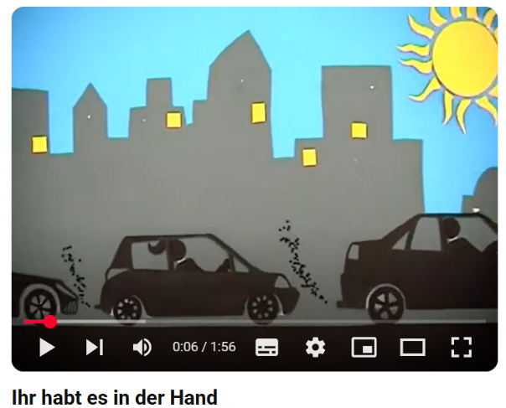
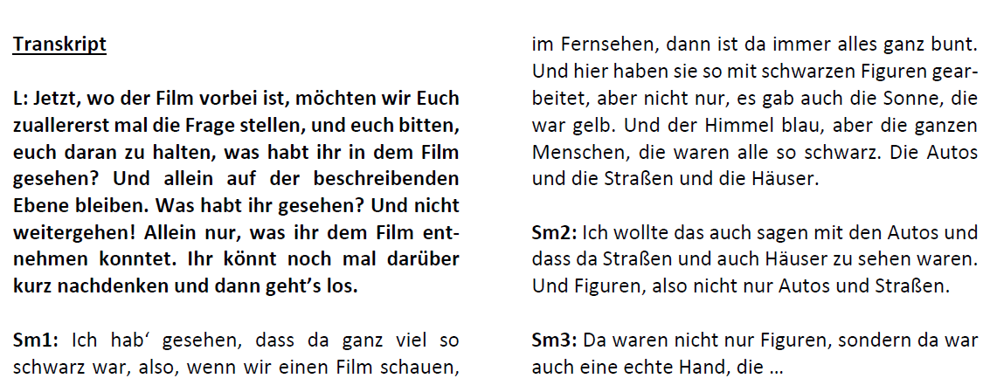
Studienseminar für Gymnasien Bad Vilbel
Austausch: Ergebnisse bei der Nutzung des Dokumentationsbogens

Slide 23
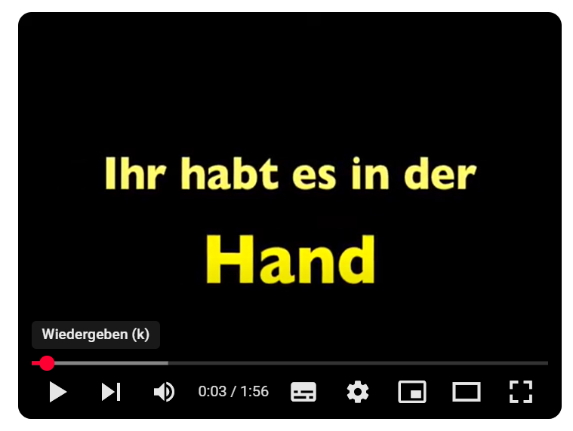
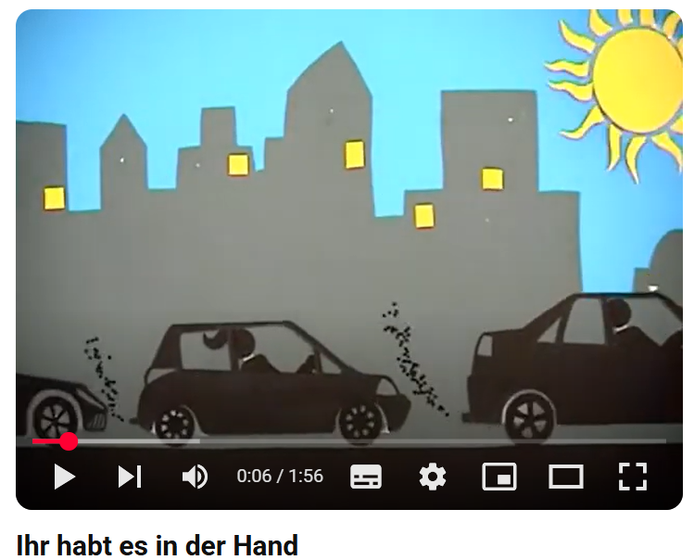
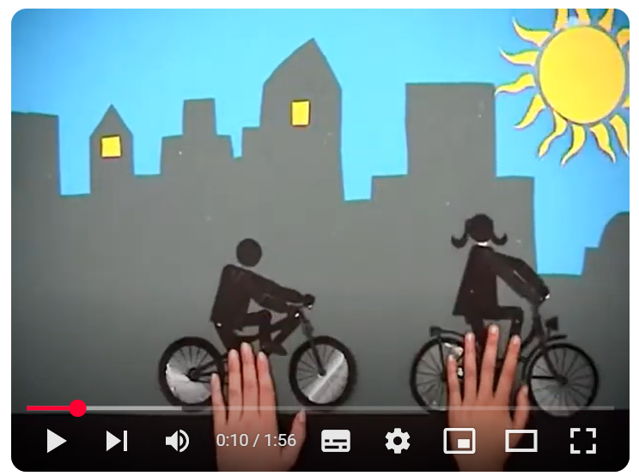
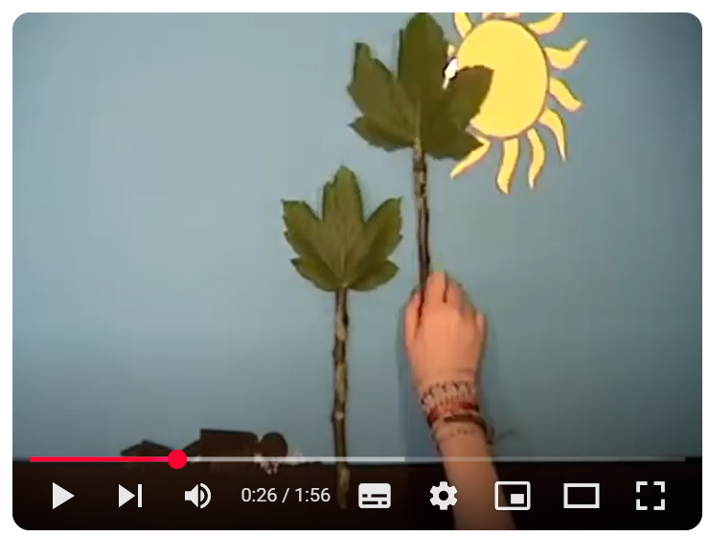
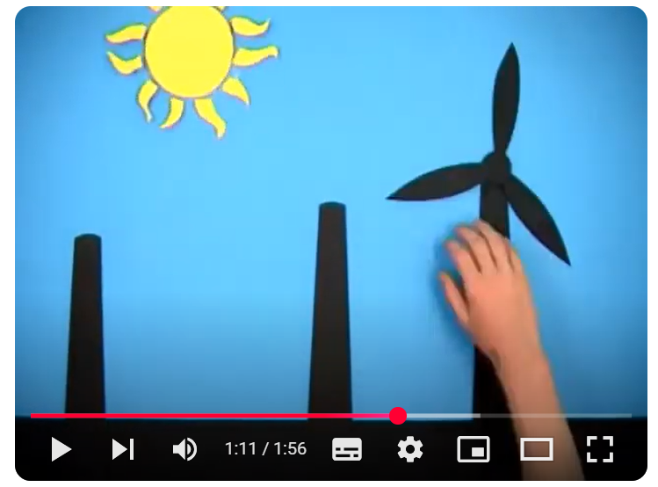
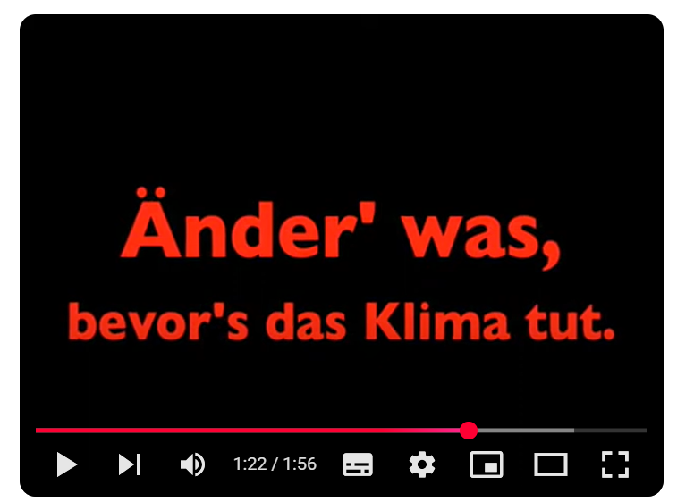

Studienseminar für Gymnasien Bad Vilbel
Austausch: Ergebnisse bei der Nutzung des Dokumentationsbogens

Slide 24
Studienseminar für Gymnasien Bad Vilbel
Austausch: Ergebnisse bei der Nutzung des Dokumentationsbogens

Slide 25
Studienseminar für Gymnasien Bad Vilbel
Austausch: Ergebnisse bei der Nutzung des Dokumentationsbogens

Slide 26
Studienseminar für Gymnasien Bad Vilbel
Austausch: Ergebnisse bei der Nutzung des Dokumentationsbogens
● Die Lernenden für das Thema „Menschheitsaufgabe Klimaschutz“ motivieren , ● ihren Blick auf das gezeigte im Film lenken, damit sie „private“ von „public sphere actions“ unterscheiden | L: „allein auf der beschreibenden Ebene bleiben. Was habt ihr gesehen? Und nicht weitergehen!“ | S1: „Ich hab‘ gesehen, dass da ganz viel so schwarz war …“ Lernende bleiben auf der Oberfläche und benennen das sichtbare, benennen ausschließlich die Gestaltungsebene. | L 1: „Ich will mit Euch heute über die Menschheitsaufgabe Klimaschutz sprechen. Welche Klimaschutzmaß-nahmen wurden gezeigt?“ (…) L 2: „Welche davon waren psa und welche psa?“

Slide 27
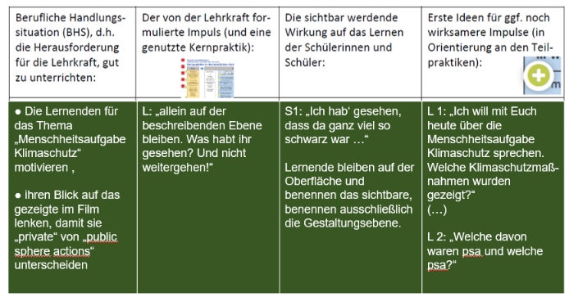
Studienseminar für Gymnasien Bad Vilbel
Ausblick: Forschungsvorhaben
Mai 2022: Einführung Kernpraktiken
Mai 2025: 1. Erprobung des Dokumentationsbogens (DB) für HEP im Rahmen des Dienstantritts (2.Tag)
Sep 2025: Vorstellung des DB für HEP in den Gremien mit Bitte um Unterstützung
Nov 2025: 2. Erprobung im Rahmen des Dienstantritts zuzüglich Hinweis auf gemeinsame Auswertung von ausgewählten DB für HEP in der Online-Sitzung der Stud.Seminarleitung mit der EP
Jan 2026: Einreichung je eines DB für HEP
Jan 2026: Online-Sitzung mit der EP und exemplarische Auswertung
März 2026: Bericht in den Gremien

Slide 28
Studienseminar für Gymnasien Bad Vilbel
Literatur
Fraefel (2020), Praktiken professioneller Lehrpersonen, Basel.
Institut für Bildungsanalysen Baden-Württemberg (2024): Unterrichtsfeedbackbogen Tiefenstrukturen, URL: Unterrichtsfeedbackbogen_V9_Juli2024_IH.pdf
Kempfert / Ludwig (2008): Kollegiale Unterrichtsbesuche. Besser und leichter unterrichten durch Kollegen-Feedback. Weinheim und Basel: Beltz.
Mühlhausen (1991): Gegenseitige Hospitation im Unterricht. Ein (un-) heimlicher Fortbildungswunsch von Lehrerinnen und Lehrern, Die Deutsche Schule 83 (1991) 2, S. 199-215.
Nilshon (1983): Lehrerfortbildung zwischen Produkt- und Adressatenorentierung. In: Garlichs, A.; Knab, D. & Weinert, F. E. (Hrsg.): CIELII-Fallstudie zu einem Förderungsprogramm der Stiftung Volkswagenwerke zur Elementarerziehung. Göttingen 1983; 362-381.
Reichelt / Wenige (2021): Unterrichtsbesuche, Hospitationen und Lehrproben, Ein Leitfaden für Studium, Referendariat und Lehrerpraxis 2., erweiterte Auflage, Haan-Gruiten.
Salzmann (2015): Lernen durch kollegiales Feedback. Die Sicht von Lehrpersonen und Schulleitungen in der Berufsbildung. Münster: Waxmann.
Sauer / Knebel (2016): Kollegiale Unterrichtshospitation und kollegiale Beratung als Bausteine der Personalentwicklung im Kontext der erweiterten Schulleitung : Grundlagen – Praxisbezüge – Perspektiven, in: Markus Heibler, Katrin Bartel, Kristina Hackmann, u. a. (Hrsg.), Leadership in der Lehrerbildung, Bamberg: University of Bamberg Press, S. 221–232.
Studienseminar für Gymnasien Bad Vilbel (2022), Übersicht über Kernpraktiken, Bad Vilbel.
Universität Erfurt (2017): Kriteriengeleitete Unterrichtsbeobachtung. Eine gemeinsame Handreichung für die erste und zweite Phase der Lehrerinnen- und Lehrerbildung in Thüringen, URL: https://www.uni-erfurt.de/fileadmin/einrichtung/erfurt-school-of-education/Praktika_ESE/2017-05-09_Unterrichtsbeobachtung.pdf
Wagener u.a. (2019): „Krass lehramtsbezogen“ – Lehramtsstudierende wünschen sich mehr Kohärenz in ihrem Studium. HLZ – Herausforderung Lehrer*innenbildung, 2(1), 210–226. https://doi.org/10.4119/hlz-2488

Slide 29
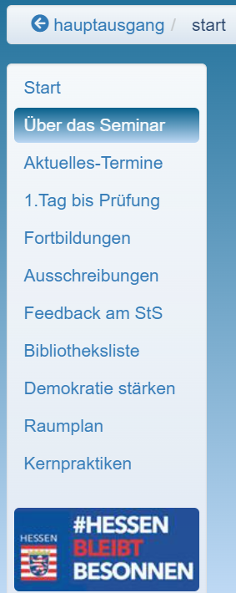
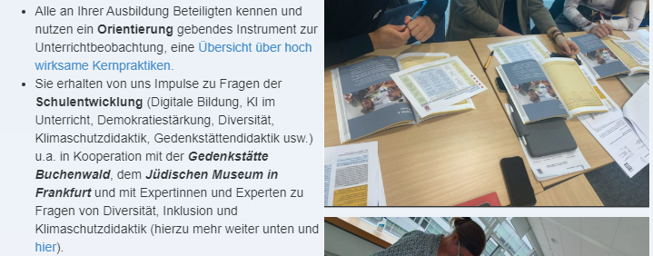
Studienseminar für Gymnasien Bad Vilbel
Wo findet man die Übersicht über „Kernpraktiken … “?
https://sts-gym-badvilbel.bildung.hessen.de/kernpraktiken.html

